Slide 1
Ronaldo Adolfo lara franco
Mecanografia
Segundo básico

Slide 2


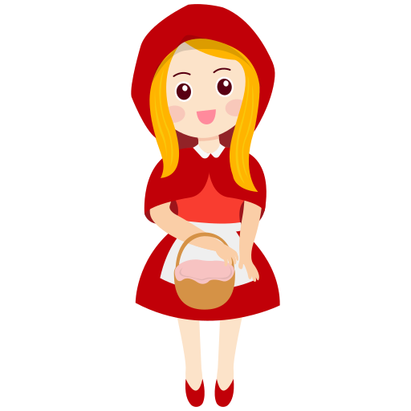

Huy un lobo
Que bello dia

